Slide 1
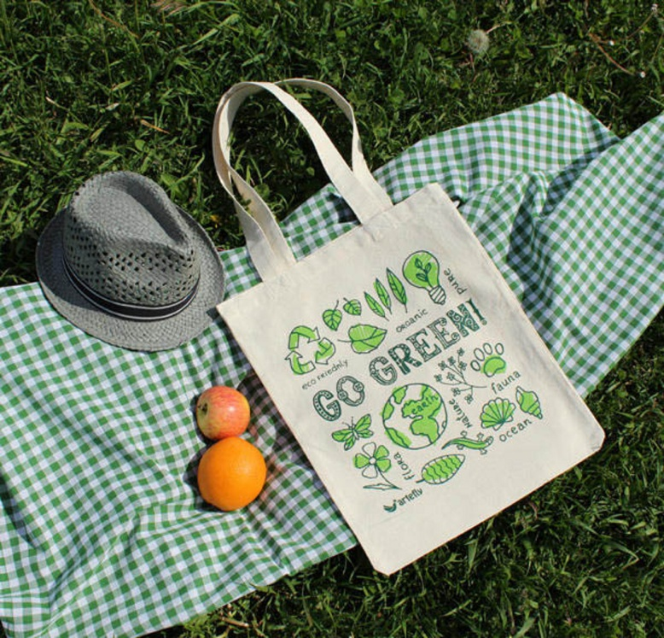
Проект
«ЭкоШИК»
МБОУ «СОШ №87» город Северск
Томская область
отряд «Эко - театралы»
Смирнова Софья 8 класс
Каткова Анастасия 8 класс
Лавринович Полина 8 класс
Тупикина Жанна 5 класс
Руководитель
педагог – организатор
Загвоздкина Г.Г
2020

Slide 2
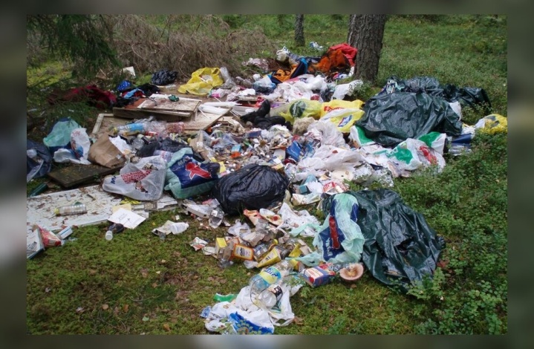
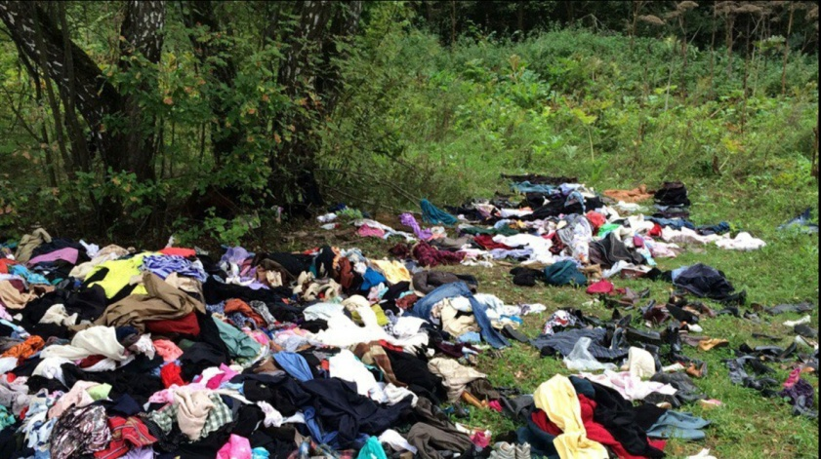
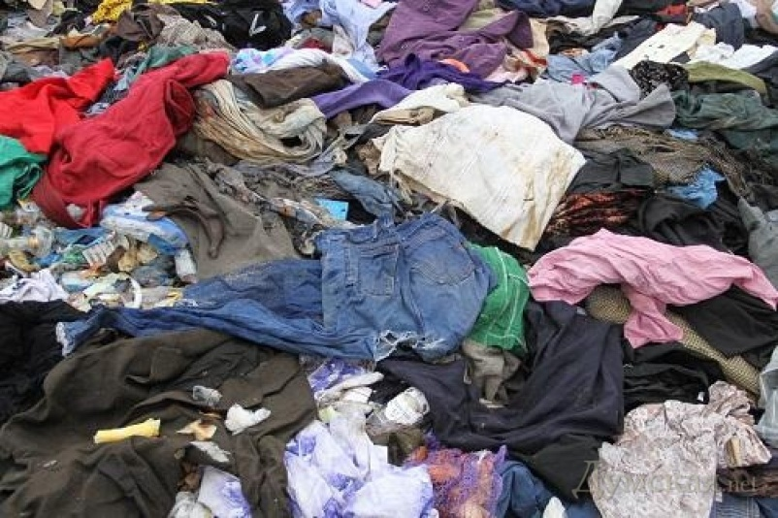
Актуальность проекта
Человеку в ходе жизни свойственно оставлять за собой всевозможный мусор и различные отходы. В каждой семье образуется огромное количество различных бытовых отходов, которые выбрасываются на свалки, сжигаются. Каждый день мы с вами посещаем магазины и укладываем продукты в одноразовые пластиковые пакеты, которые не разлагаются в естественных условиях или имеют очень длительный срок разложения. А почему бы не изготовить из старых вещей многоразовые сумки или рюкзаки, с которыми можно ходить в магазин или в школу, например, использую для этого старые джинсы.

Slide 3
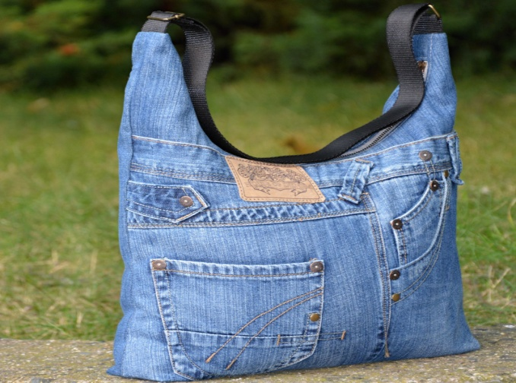
Цель проекта
Привлечь внимание школьников с 1 по 11классы, к проблеме вторичного использования материалов загрязняющих окружающую среду, путем изготовления 20 изделий из бросового материала, через конкурс «Джинсовые фантазии» и итоговое мероприятие.

Slide 4
Задачи проекта
Провести соц. опрос, чтобы узнать отношение ребят с 5 по 11 классы к экологической проблеме окружающей среды, их знания о вторичном использовании ненужных предметов быта и способах борьбы с «хламом»;
Провести беседы на классных часах о проблемах вторичного использования материалов загрязняющих окружающую среду;
Организовать мастер – класс по изготовлению эко - изделий, из старых джинсов (показать на примере работ, как можно использовать ненужные вещи в целях сохранения окружающей среды);
Объявить конкурс «Джинсовые фантазии" на изготовление изделий из вторичного сырья;
Провести заключительное мероприятие с беседой и модным показом полученных изделий, для учащихся начальной школы. С награждением победителей конкурса.

Slide 5
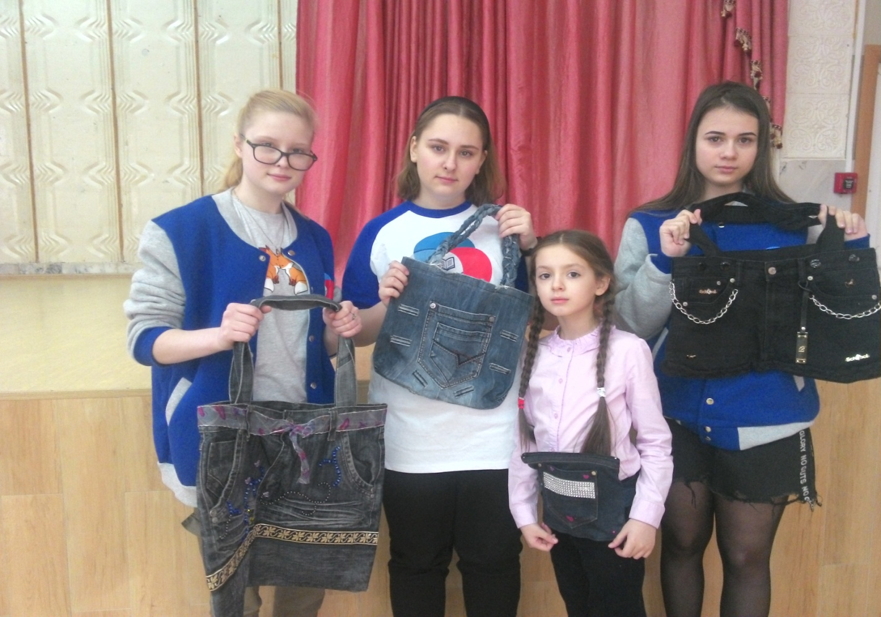
Адресная направленность - обучающиеся школы
Участники проекта ребята с 1 по11 классы и их родители
Организаторы проекта – отряд «Эко – театралы»

Slide 6
Срок реализации проекта: декабрь - январь 2019 -2020 учебного года
ЭТАПЫ РЕАЛИЗАЦИИ ПРОЕКТА
1.Организационно-подготовительный (декабрь 2019г.)
Обоснование актуальности темы, мотивация ее выбора;
Определение цели и задач проекта;
Подбор литературы, пособий, атрибутов;
Проведение социологического опроса.
2. Основной (январь – февраль 2020г.)
Представление проекта на классных часах в 5-11 классах, на общешкольном родительском собрании;
Проведение мастер – классов по изготовлению изделий из старых джинсов;
Объявление конкурса «Джинсовые фантазии»
Проведение итогового мероприятия для учащихся с 1-4 классы с беседой, с показом полученных изделий и подведением итогов конкурса.
3. Заключительный (февраль 2020г.)
Обобщение результатов работы через анкетирование;
Рефлексия команды проекта.

Slide 7
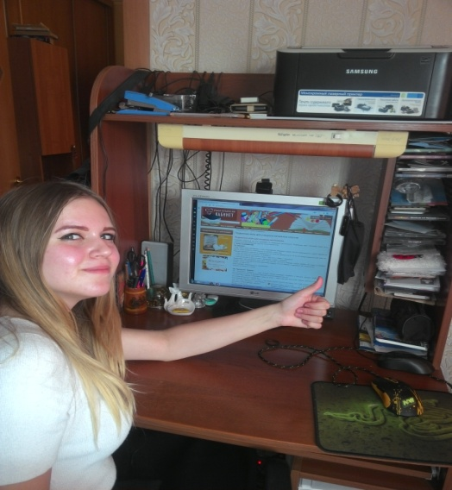
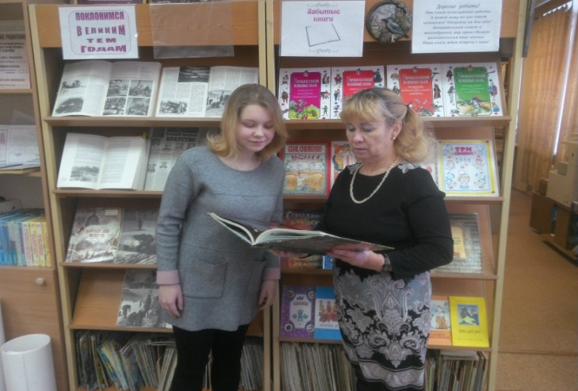
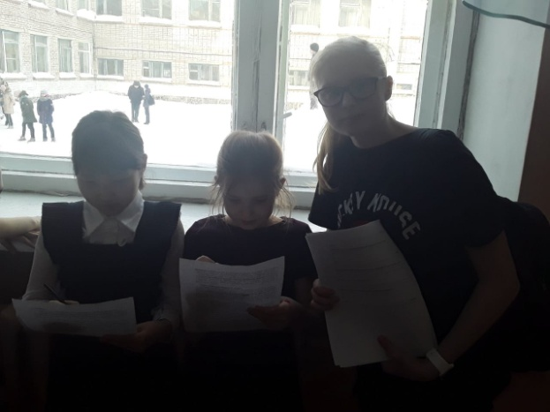
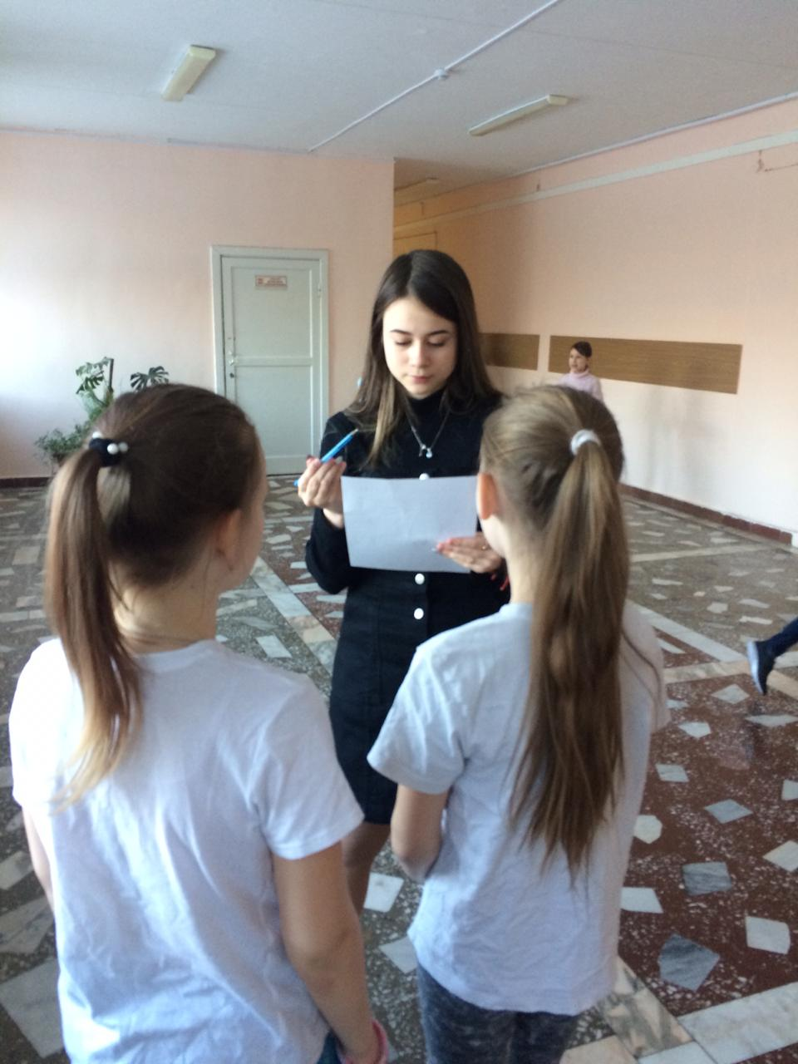
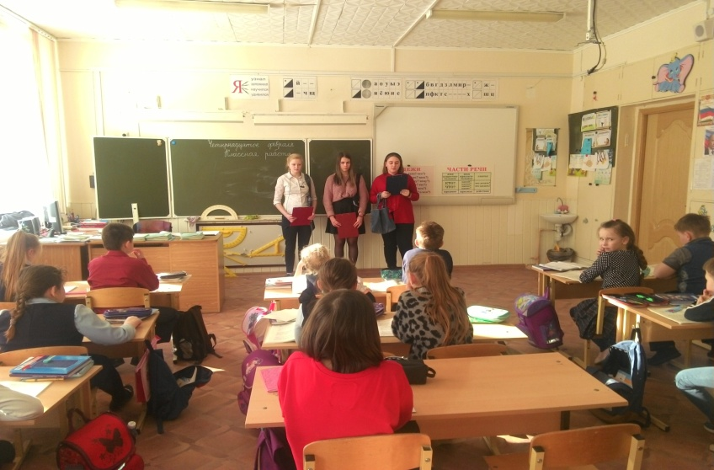
Мы формируем команду
Мы делаем подборку литературы
Работаем с партнерами
Организуем социологический опрос
Проводим беседы на классных часах
и на родительском Совете

Slide 8
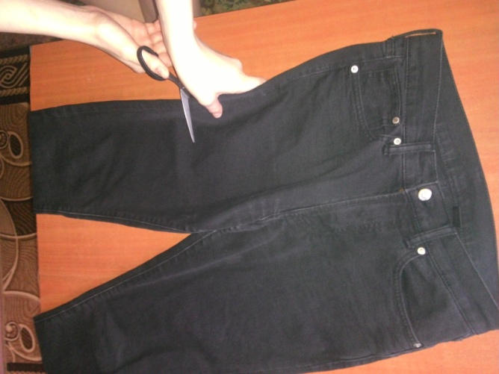
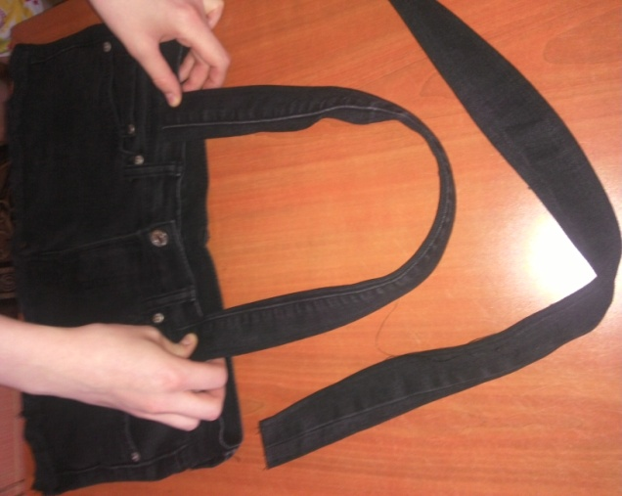
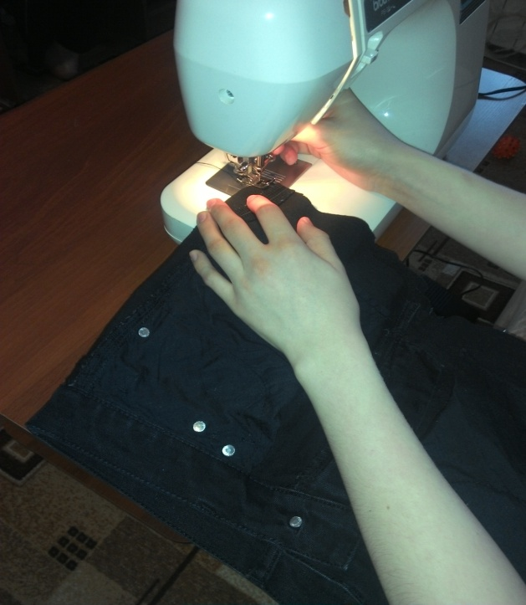
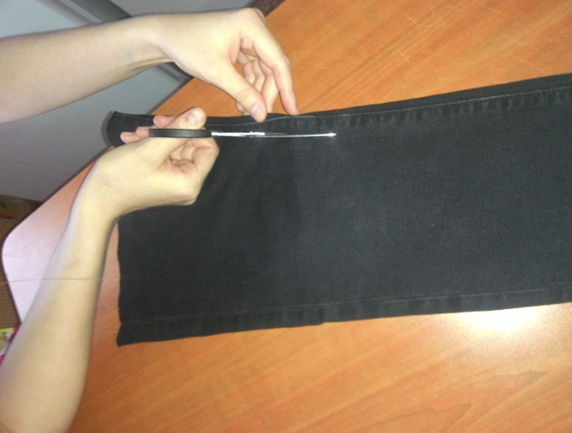
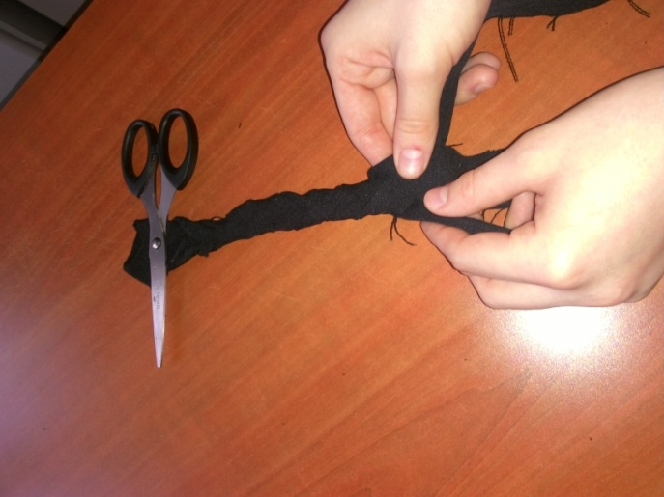
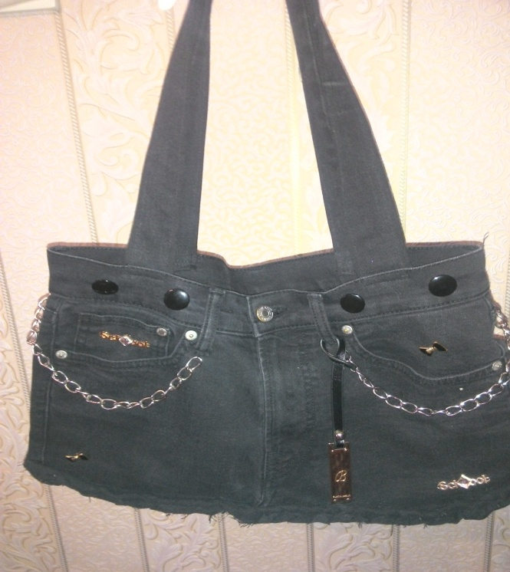
Проводим мастер - классы

Slide 9
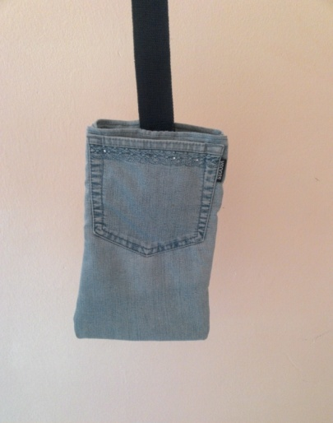
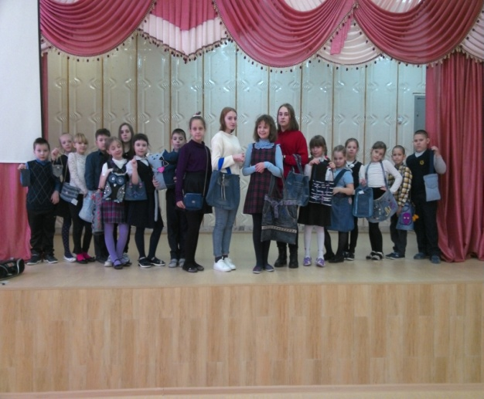
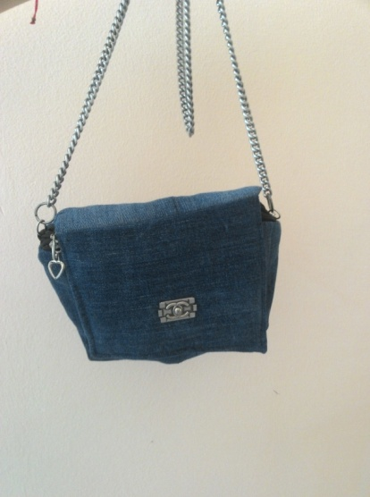
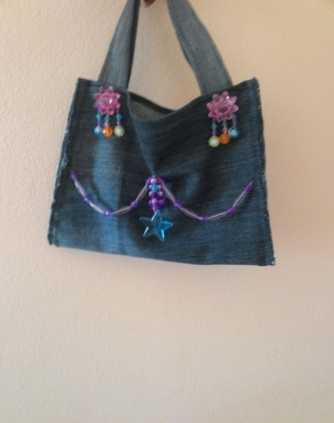
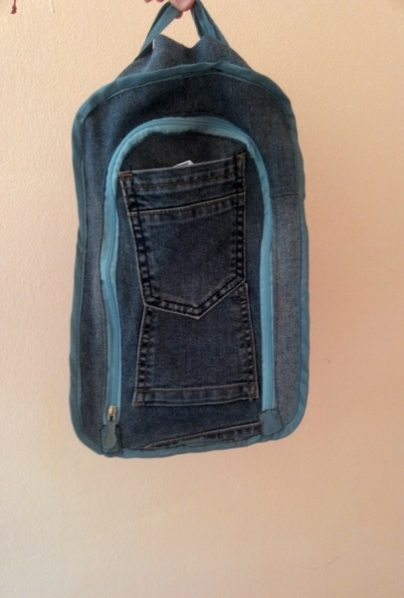
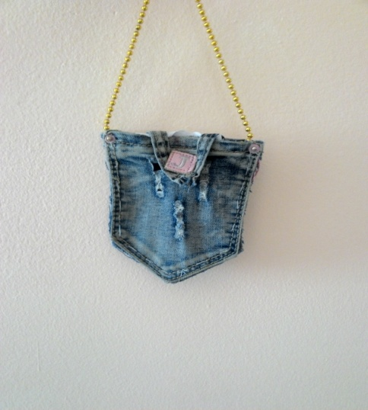
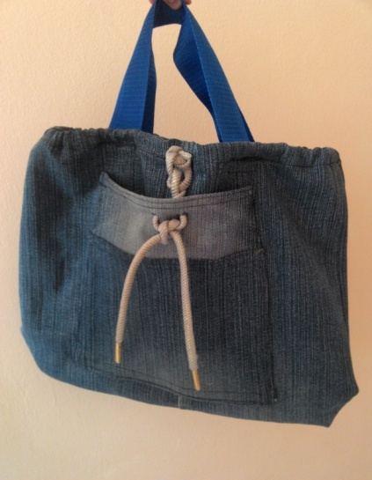
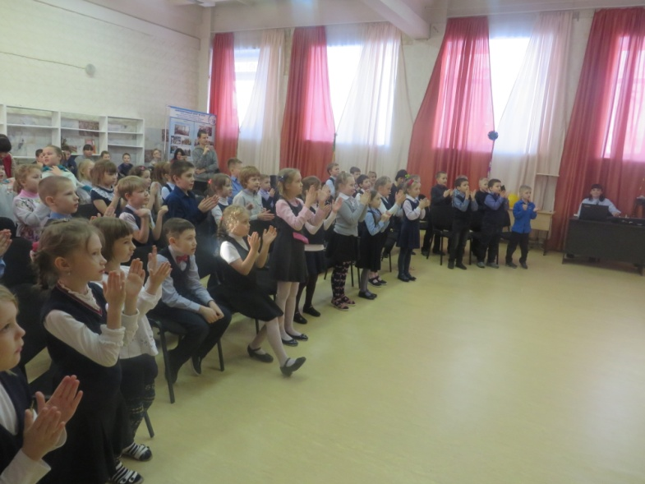
Проведение итогового мероприятия для учащихся с 1-4 классы с беседой, с показом полученных изделий и подведением итогов конкурса «Джинсовые фантазии».

Slide 10
Полученные результаты
В итоговом мероприятии приняло участие 25 конкурсантов, которые продемонстрировали свои изделия. А это значит, столько старых джинсов, пуговиц не ушло на мусорную свалку и сколько неиспользованных пластиковых пакетов осталось на полках магазина. Наш проект охватил 560 учащихся нашей школы. Мы при реализации своего проекта попытались нетрадиционным методом привлечь внимание детей к необходимости бережного отношения к первозданной чистоте природы. А еще и создать с пользой для природы свою индивидуальную нужную вещь.
«ЭкоШИК»
экологично шикарно
индивидуально креативно

Slide 11
СПАСИБО ЗА ВНИМАНИЕ

